Slide 1
Pile-Face: Rules
Parlez en français!
One person should not dominate the conversation
Speak the entire time
The goal: Practice! Get better and better! Always say as much as you possibly can. PVL!

Slide 2
Ca va?
Comment tu t’appelles?
Comment ca va?
Comment vous appelez-vous?
What do you like about school so far?
What song do you usually get stuck in your head? Why?
Do you like to quote movies? Why? Which ones?
What do you do in your spare time?
Do you like to be the center of attention? Why?
What do you want to be when you grow up? Why?
If you could live anywhere in the world, where would it be? Why?

Slide 3
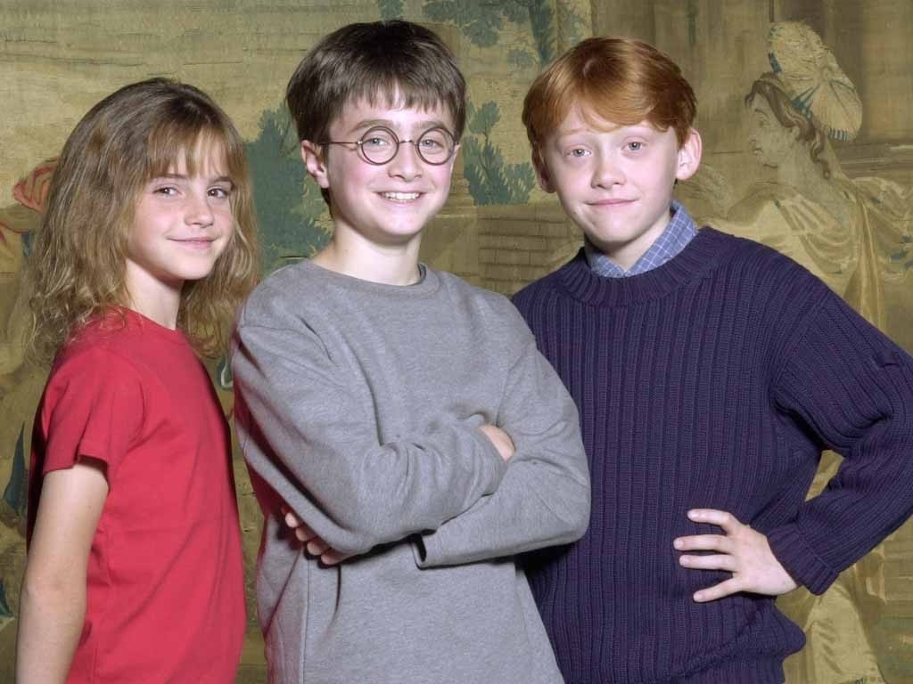
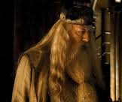
Révision
Conversation:
Greet each other
Ask how you are doing
Ask your name
Present your friend
Say good-bye/see you later
Hermione Harry Ron
Dumbledore
Notes:
Choose one of these people to present.

Slide 4
La politesse
Excusez-moi
Pardon
S’il vous plait
S’il te plait
Merci
Merci beaucoup
Puis-je…?
Je vous en prie
Il n’y a pas de quoi
De rien
Monsieur (M.)
Madame (Mme)
Mademoiselle (Mlle)

Slide 5
Présentations
French 1
Objective: SWBAT identify classroom objects

Slide 6
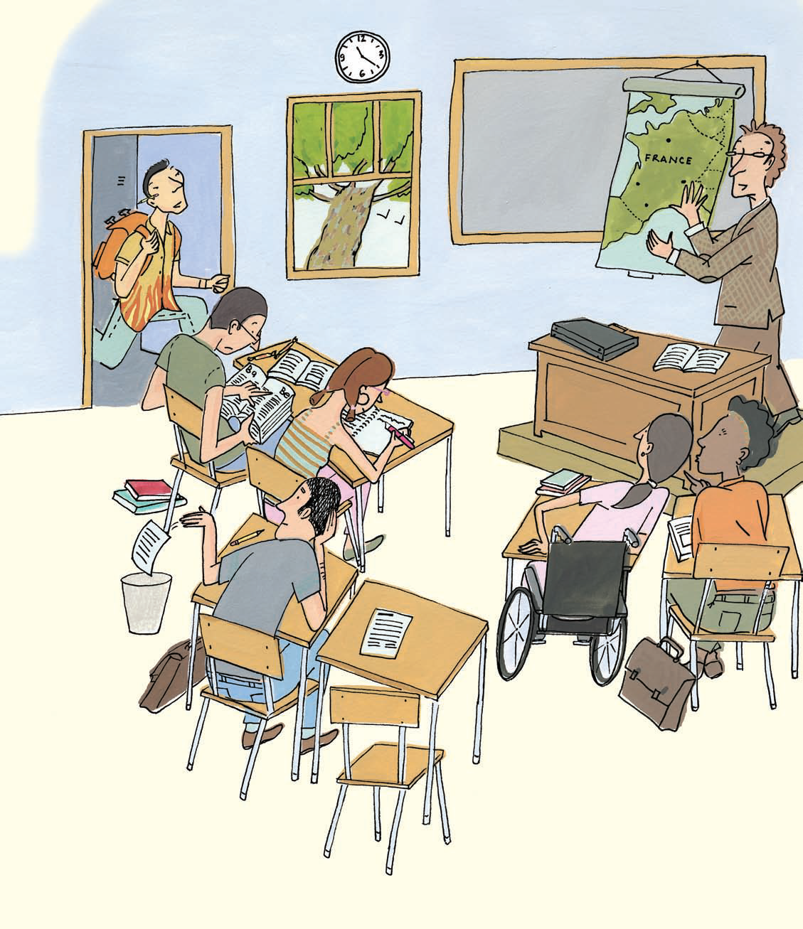
Qu’est-ce que c’est?
C’est… / Ce sont…
un horlage
un tableau
une carte
un sac à dos
un fenêtre
une porte
une table
un bureau
un livre
un corbeille
un cartable
une feuille de papier
un pupitre
une chaise

Slide 7
Did you notice?
Indefinite articles = a, one, some
C’est un livre masculin
C’est une chaise feminin
Ce sont des papiers masculin, pluriel
Ce sont des bureaux masculin, pluriel
Definite articles = the
C’est le livre masculin
C’est la chaise feminin
C’est l’ordinateur masculin
Ce sont les cahiers masculin, pluriel
Notes:
Masculin / feminin / plural
Eur - rice

Slide 8
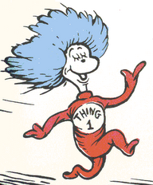





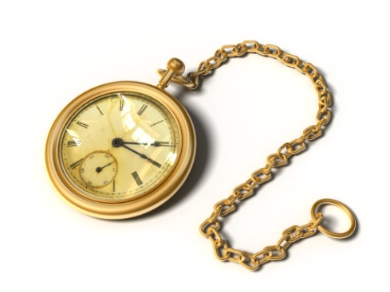
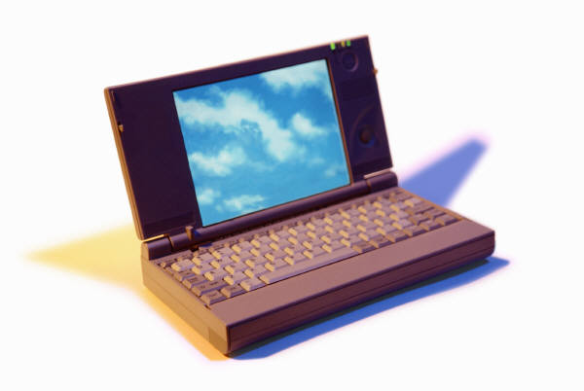

Qu’est-ce que c’est?
C’est… / Ce sont…
une calculatrice
un crayon
un stylo
un objet
une chose
une télévision
une montre
un classeur
un ordinateur
un cahier
un instrument

Slide 9



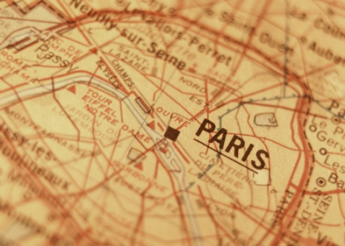


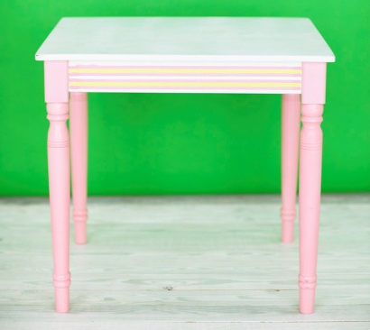

VOLEUR!
Qu’est-ce que c’est?
C’est… / Ce sont…
Notes:
Ideas – Voleur (remove pictures – write what was stolen)
Multiple items (1 minute to look – write everything you can remember)
Pictionary (draw it out)
flyswatter

Slide 10
VOLEUR!
Qu’est-ce que c’est?
C’est… / Ce sont…
Notes:
Ideas – Voleur (remove pictures – write what was stolen)
Multiple items (1 minute to look – write everything you can remember)
Pictionary (draw it out)
flyswatter

Slide 11
VOLEUR!
Qu’est-ce que c’est?
C’est… / Ce sont…
Notes:
Ideas – Voleur (remove pictures – write what was stolen)
Multiple items (1 minute to look – write everything you can remember)
Pictionary (draw it out)
flyswatter

Slide 12
VOLEUR!
Qu’est-ce que c’est?
C’est… / Ce sont…
Notes:
Ideas – Voleur (remove pictures – write what was stolen)
Multiple items (1 minute to look – write everything you can remember)
Pictionary (draw it out)
flyswatter

Slide 13
Qu’est-ce que c’est?
Il y a…
Notes:
Ideas – Voleur (remove pictures – write what was stolen)
Multiple items (1 minute to look – write everything you can remember)
Pictionary (draw it out)
flyswatter

Slide 14
Qu’est-ce que c’est?
Il y a…
Notes:
Ideas – Voleur (remove pictures – write what was stolen)
Multiple items (1 minute to look – write everything you can remember)
Pictionary (draw it out)
flyswatter

Slide 15
Qu’est-ce que c’est?
Il y a…
Notes:
Ideas – Voleur (remove pictures – write what was stolen)
Multiple items (1 minute to look – write everything you can remember)
Pictionary (draw it out)
flyswatter

Slide 16
Pictionary

